Slide 1

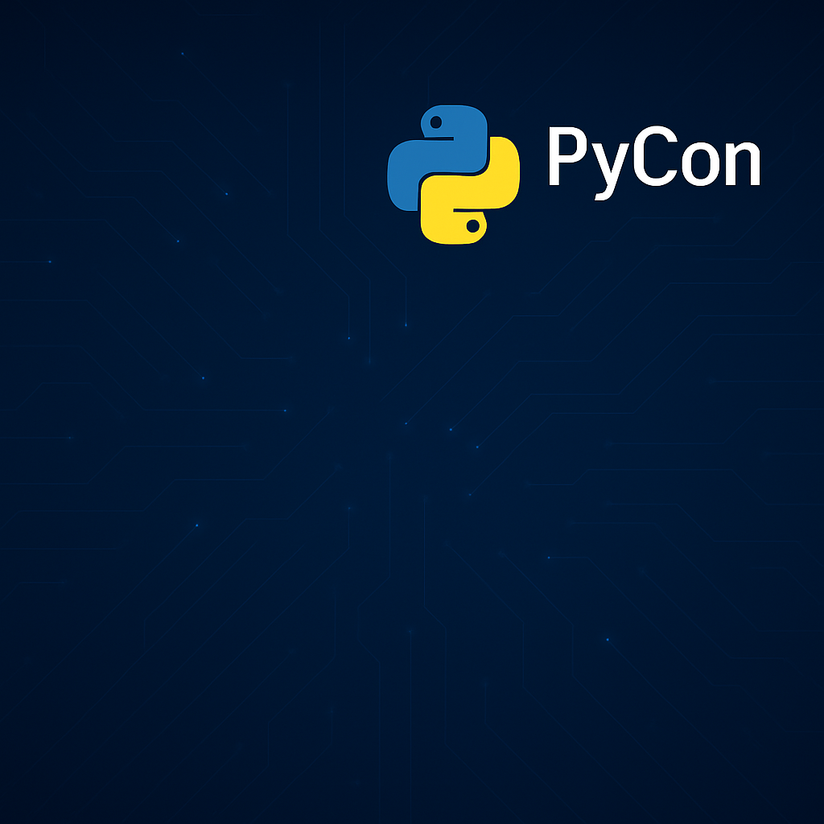
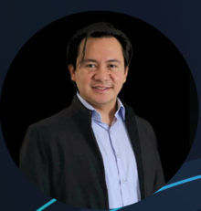
Comunidad Python Guatemala
PyCon: Donde el Código se Encuentra con la Comunidad
Ing. Erick J. Pineda Amézquita
Líder de la Comunidad Python Guatemala

Slide 2
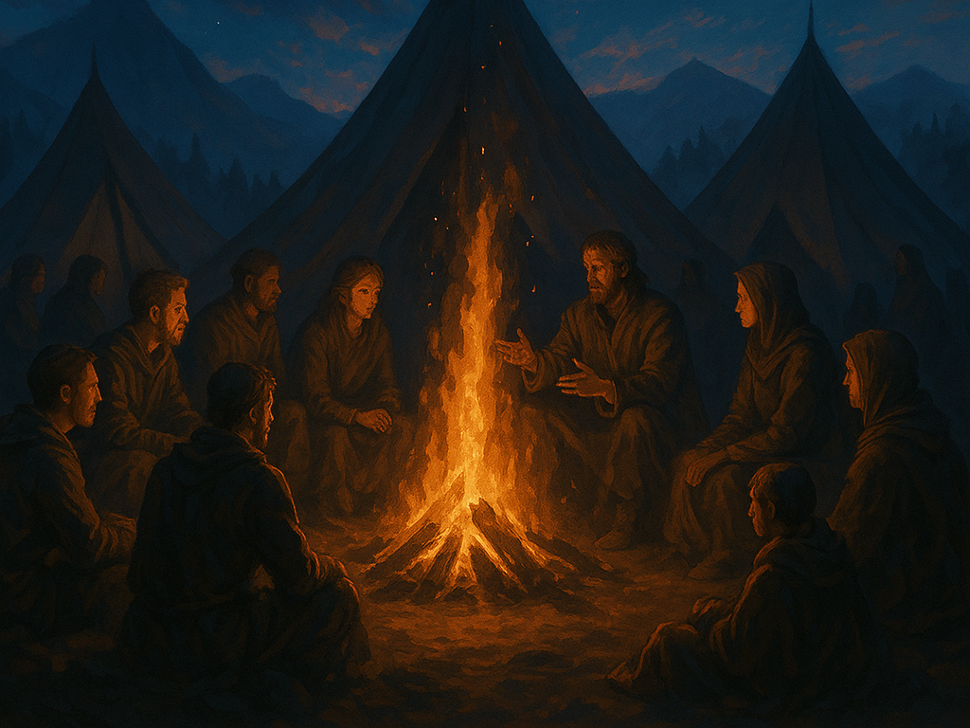
Notes:
Imaginemos un campamento en medio de un valle, rodeado de fogatas encendidas, donde los miembros de una tribu se reúnen para compartir sus conocimientos, contar historias y resolver problemas en conjunto. Esa tribu se extiende más allá de un lugar físico; vive en líneas de código, en foros, en conferencias, y en cada rincón del mundo.
La comunidad Python es exactamente eso: una tribu moderna. No importa si estás en Guatemala, Japón o Noruega; cuando te conectas a un repositorio, cuando haces un pull request o cuando te unes a un sprint en PyCon, te sientas en esa fogata global para compartir tu conocimiento.
Lo más curioso es que, al igual que en una tribu, hay rituales: code reviews, sprints colaborativos, hackatones y, por supuesto, PyCon: el gran encuentro anual donde la tribu se reúne para celebrar, aprender y construir el futuro del lenguaje.

Slide 3
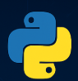
Qué es Python: Lenguaje
Python es un lenguaje de programación versátil, fácil de aprender y ampliamente usado en ciencia de datos, desarrollo web, inteligencia artificial y más.

Slide 4
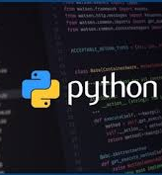
Qué es Python: Marca
El uso de esta marca está regulado y supervisado por la Python Software Foundation (PSF), una organización sin fines de lucro dedicada al desarrollo de Python y su comunidad.

Slide 5
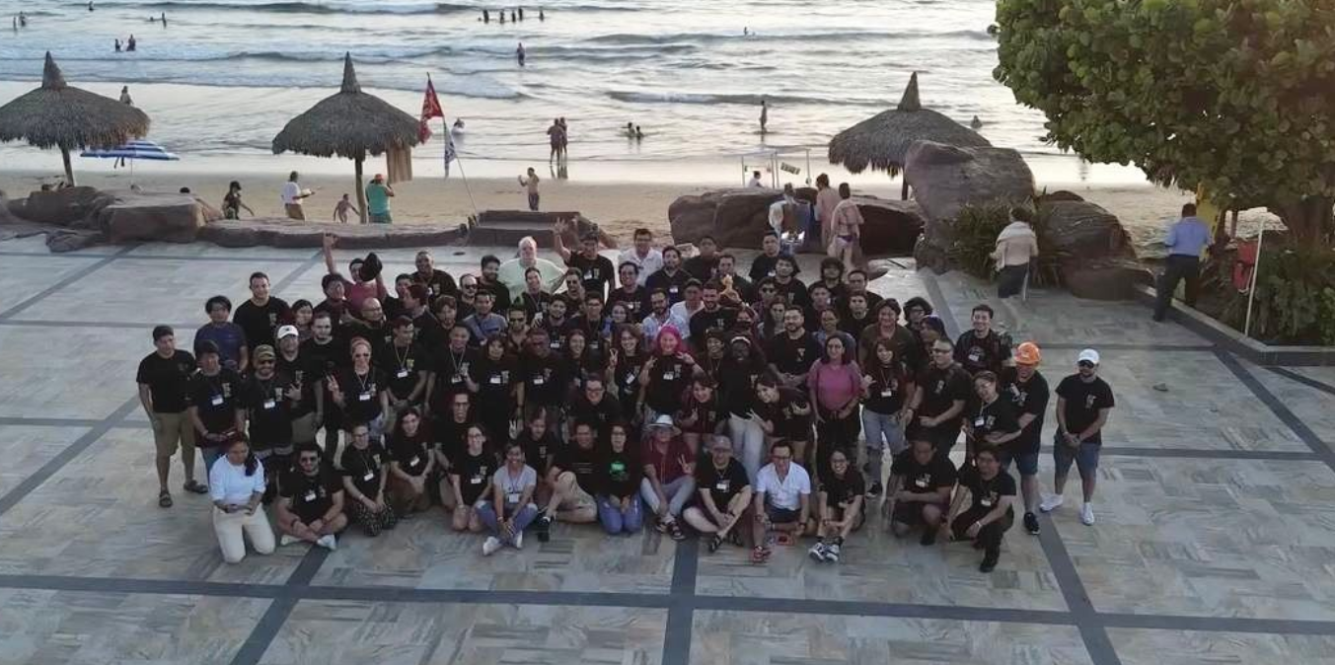
Qué es Python: Comunidad
Es una de las más grandes y activas del mundo, con contribuciones constantes al desarrollo del lenguaje y soporte global.

Slide 6

Historia de las PyCon
PyCon surgió en 2003 como un evento para reunir a desarrolladores de Python.
Desde entonces, se ha expandido a nivel global, con ediciones en América, Europa, Asia y África.
Es el espacio donde se comparten nuevas ideas, se presentan proyectos y se fomenta la colaboración entre programadores.

Slide 7

Actividades en PyCon
Charlas técnicas sobre las últimas tendencias en Python.
Talleres prácticos para aprender sobre nuevas librerías y frameworks.
Sprints de desarrollo para contribuir a proyectos Open Source.
Networking con desarrolladores y empresas de tecnología.

Slide 8
Aplicación en Proyectos Reales
Proyectos como Django, Flask y Pandas han tenido un fuerte impulso en PyCon.
Las PyCon son un espacio donde los desarrolladores comparten sus trabajos y encuentran colaboradores para sus ideas.
Empresas tecnológicas reclutan talento y promueven innovación en estos eventos.

Slide 9
Becas y Accesibilidad en PyCon
PyCon promueve la accesibilidad mediante becas para estudiantes y desarrolladores de bajos recursos.
Se fomenta la diversidad y la participación de minorías en tecnología.
Las becas cubren transporte, alojamiento y acceso a eventos.

Slide 10
Conclusión e Invitación
Participar en PyCon es una oportunidad para crecer, aprender y conectar con la comunidad global de Python.
¡Únete, colabora y lleva tus proyectos al siguiente nivel!

Slide 11
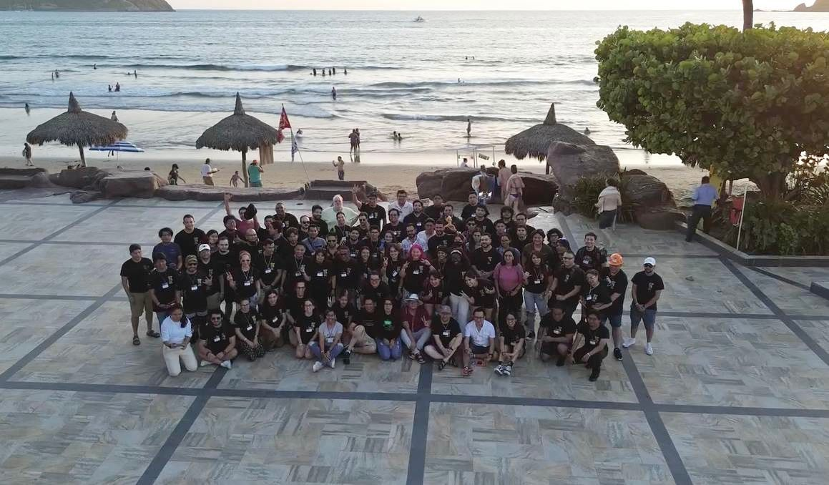
Experiencia en PyCon

Slide 12
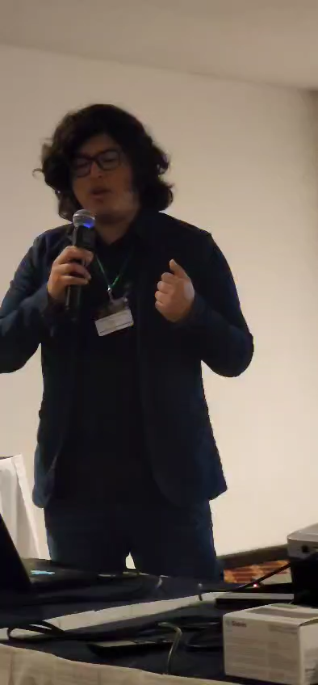
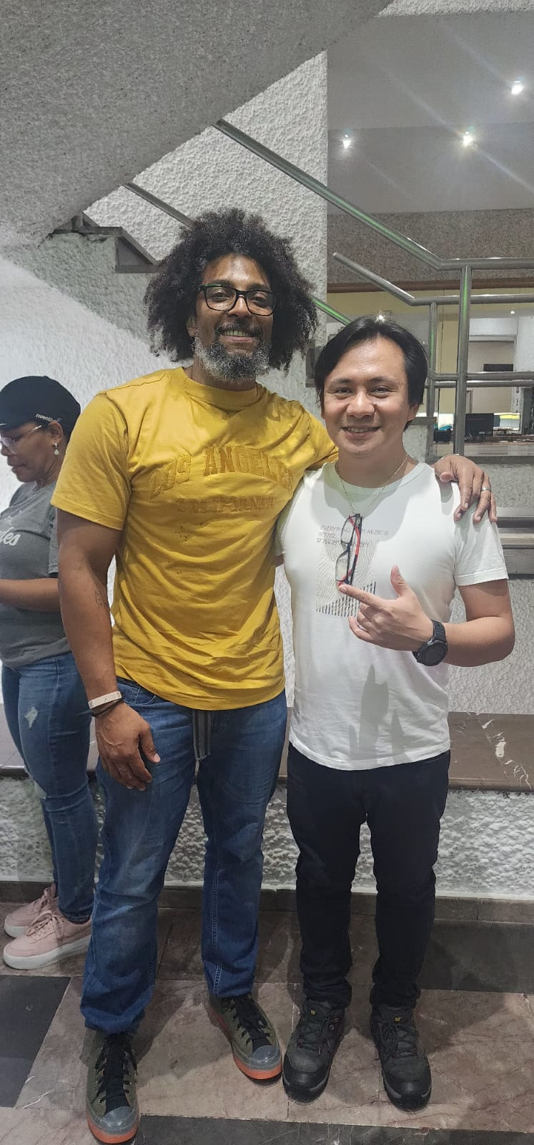
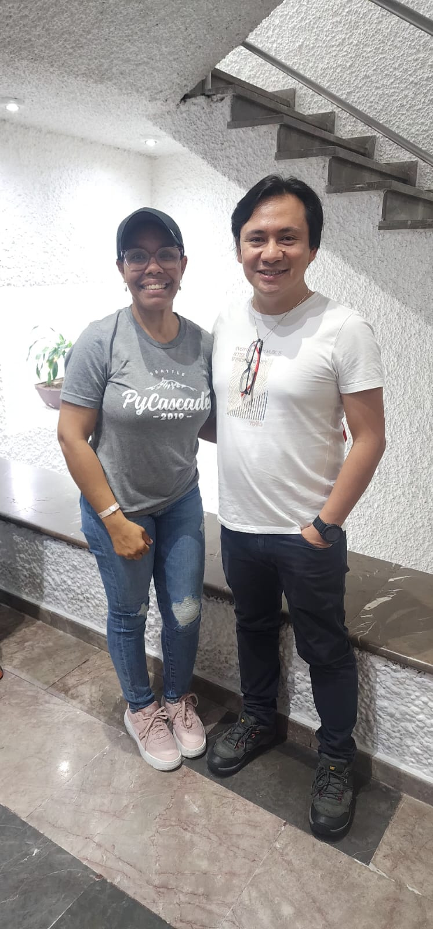
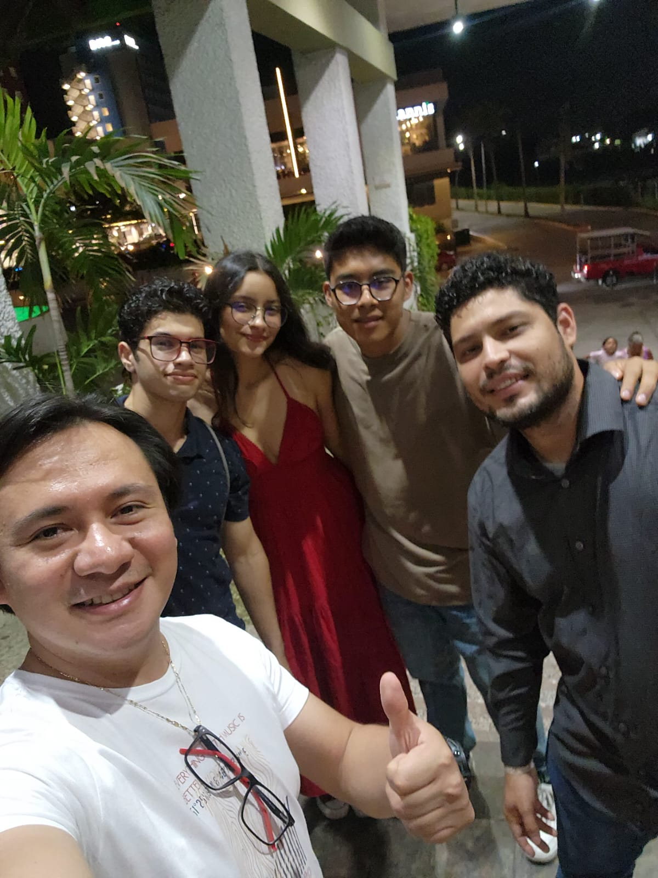

Slide 13
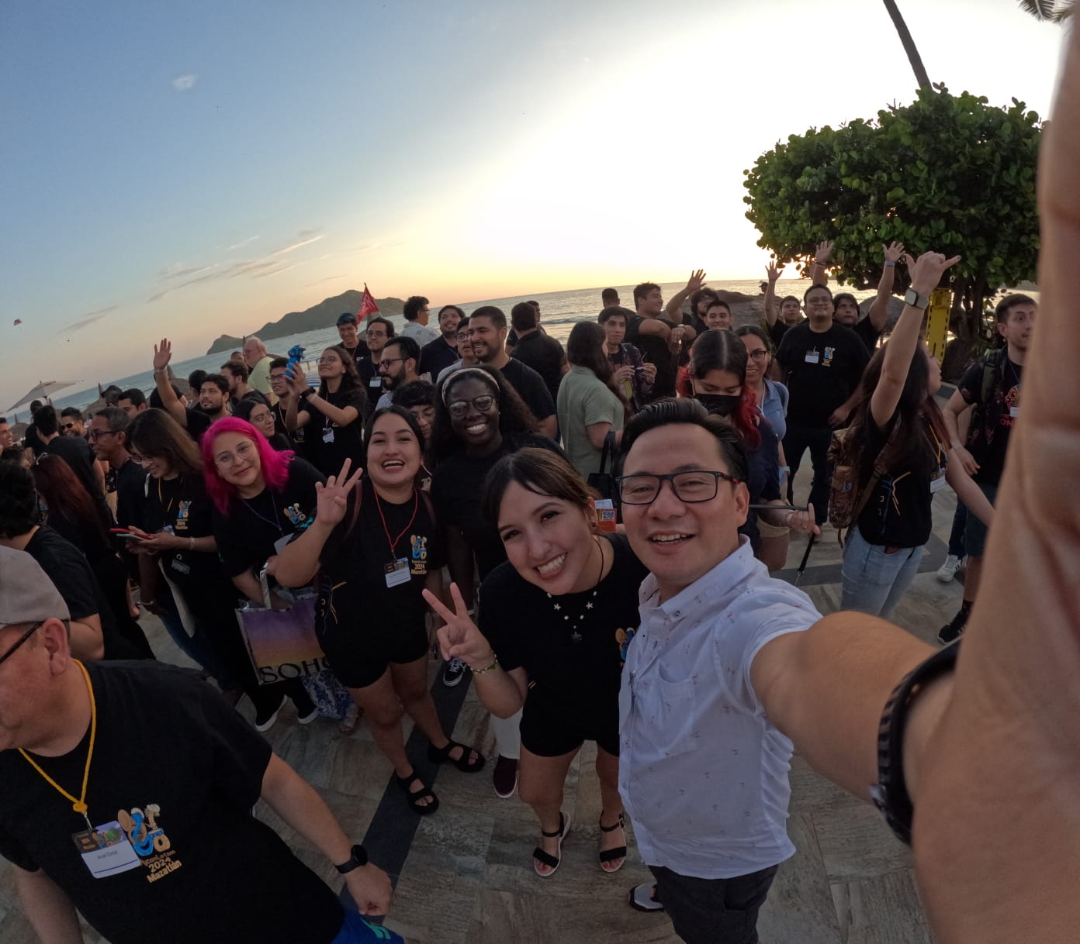
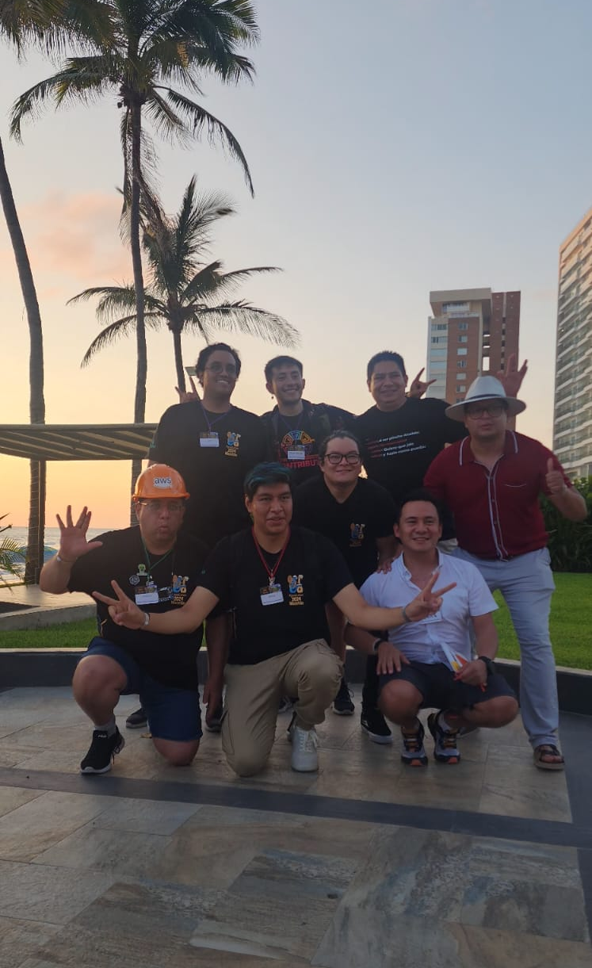
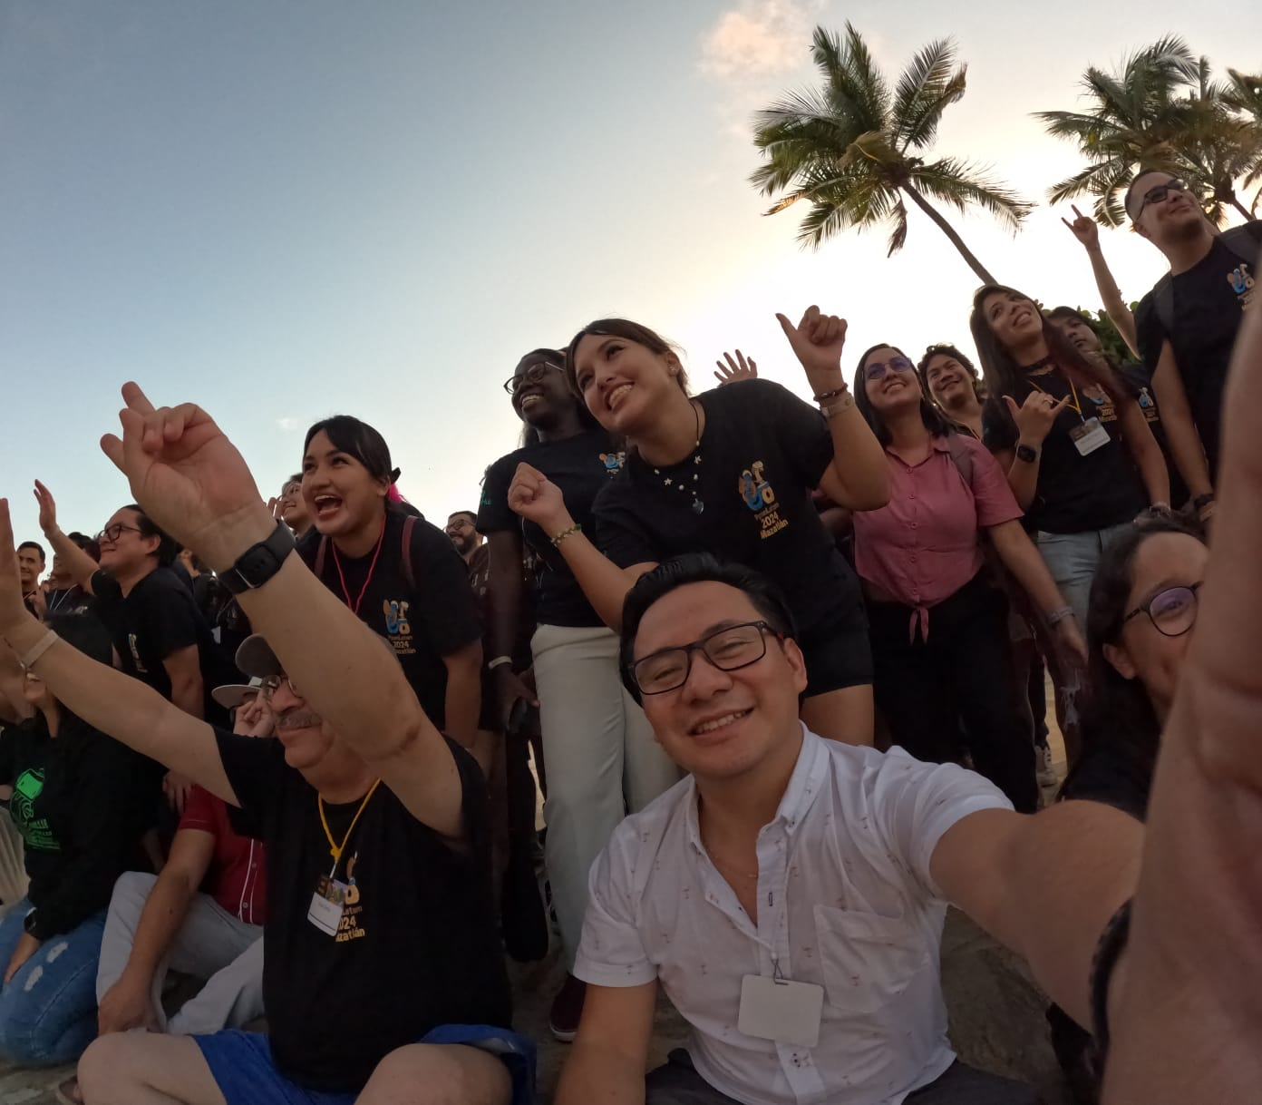

Slide 14
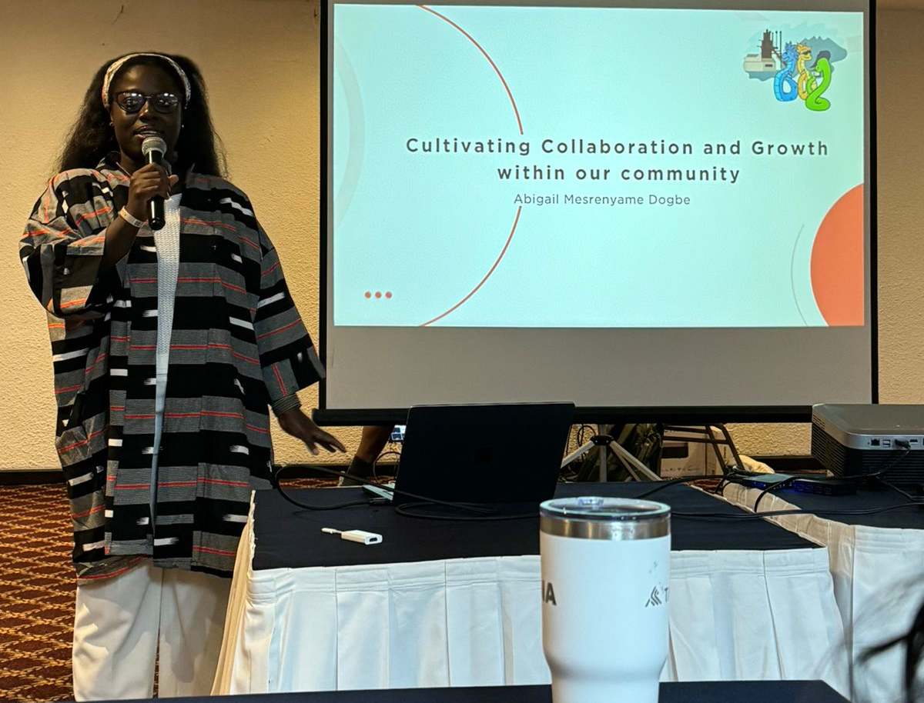
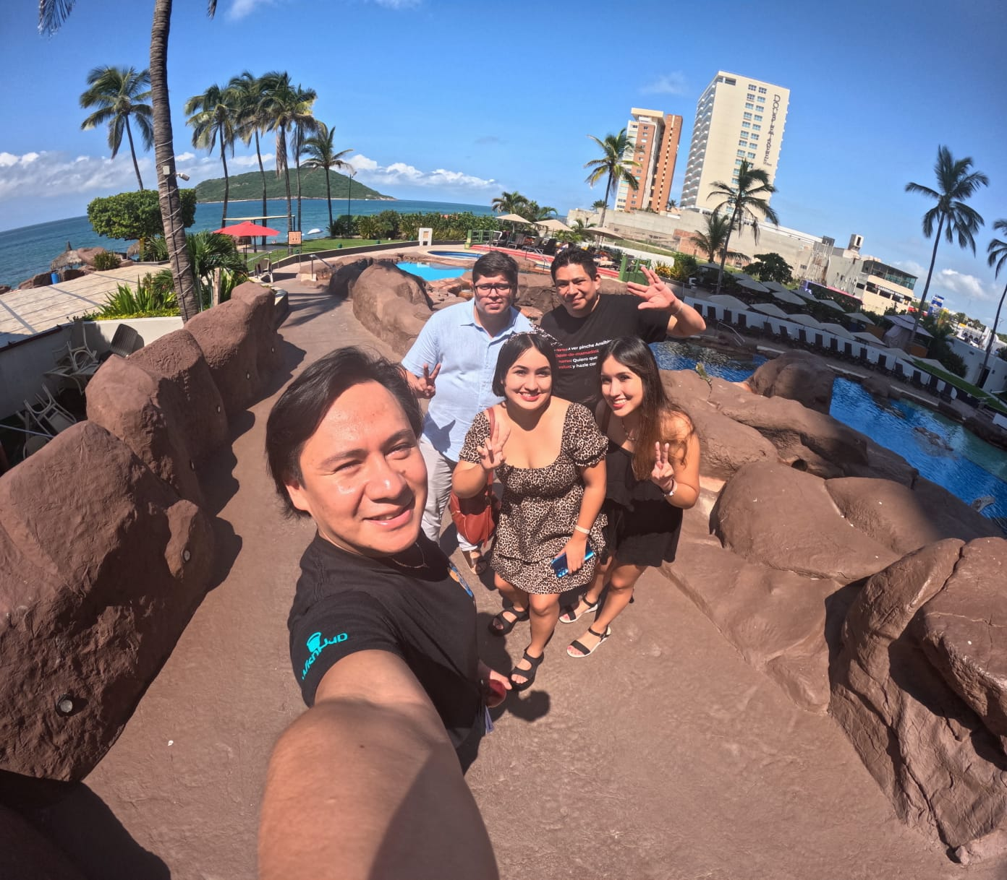
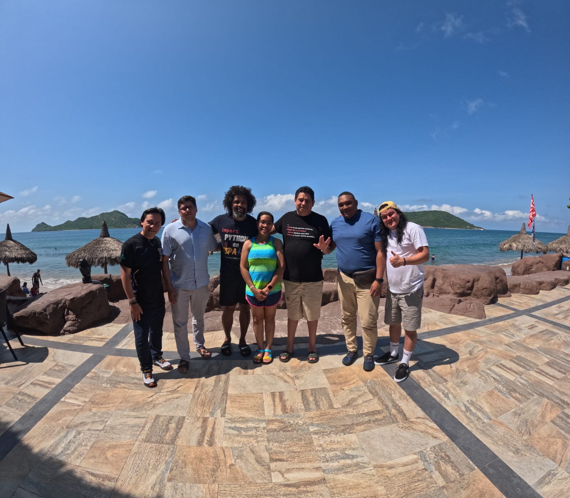
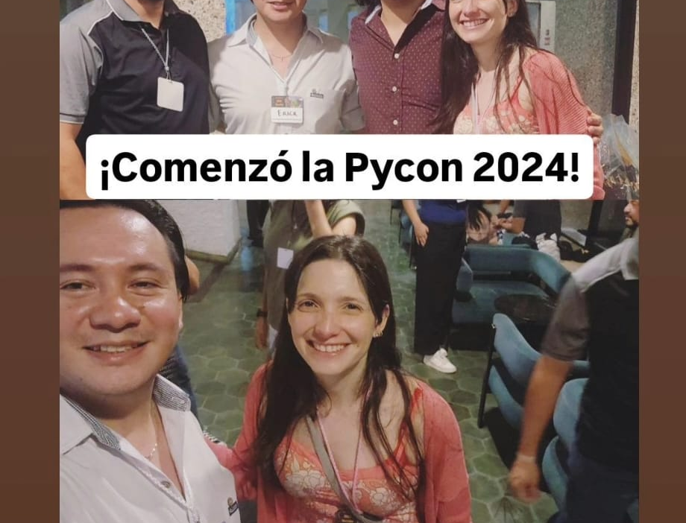

Slide 15
Paginas
https://www.python.org/community/pycon/
https://www.python.org/community/workshops/
https://pyvideo.org/
https://pylatam.org/

Slide 16
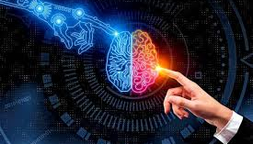
Bienvenido a la Comunidad Python Guatemala

Slide 17

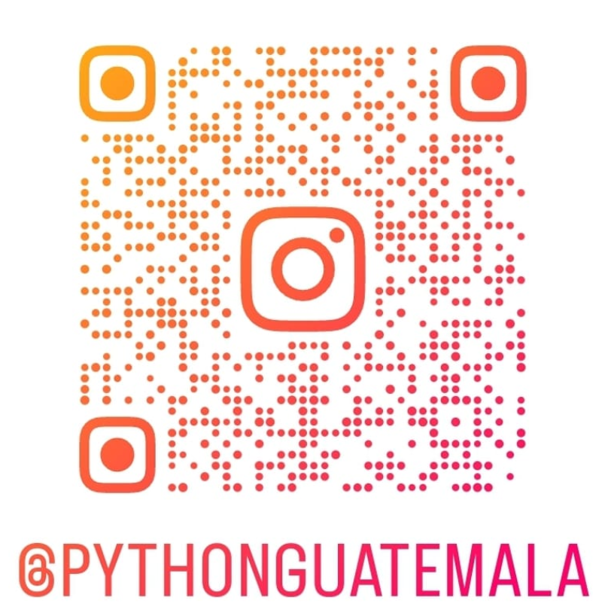
Redes sociales

Slide 18
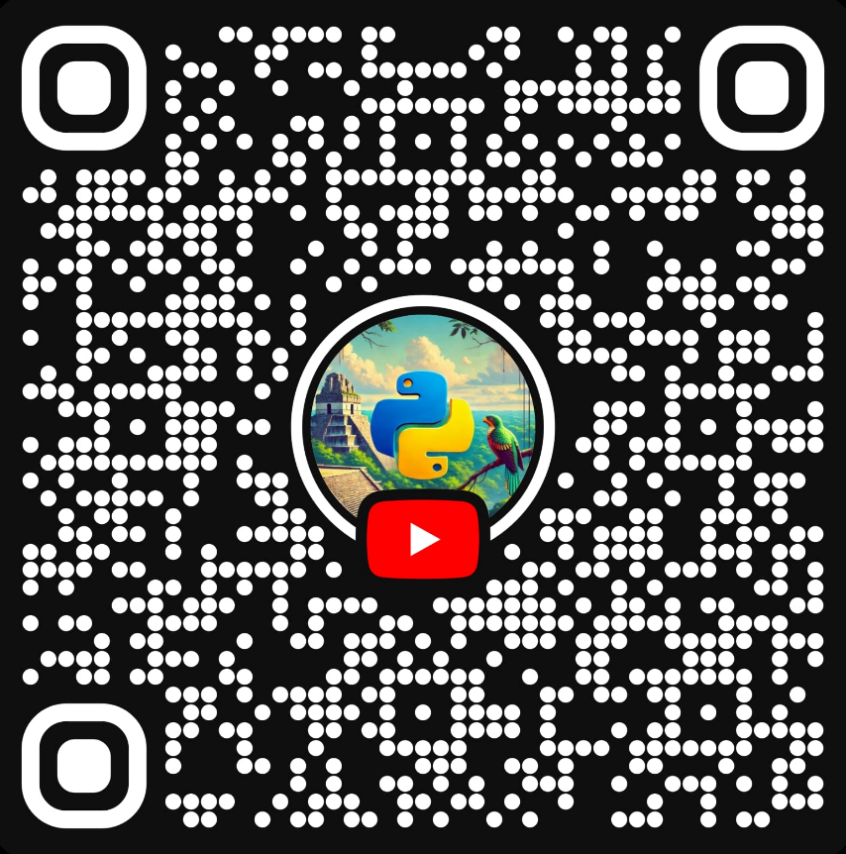

Redes sociales

